Slide 1


- Amanda Eufrasio Cacholi
- Anderson Marques Rosa
- Luiz Fernando Ribeiro Ferreira
- Marcus Vinicius Marinho Ferreira
- Patrick Douglas dos Santos
- Stephanie Ingrid de Oliveira Pinto
Soraia Lúcia da Silva

Slide 2

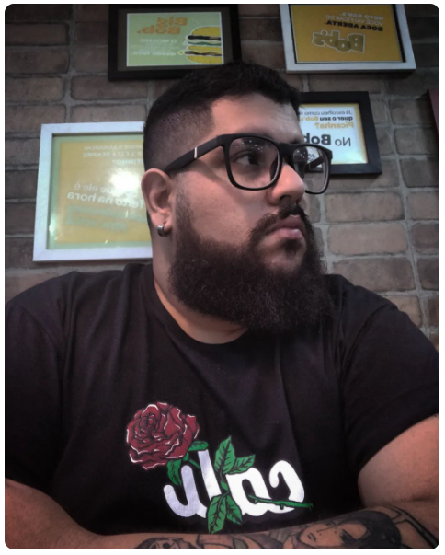
APRESENTAÇÃO DO CLIENTE
DESAFIOS
“
Ewerton Feitoza é um empreendedor e profissional talentoso que sempre foi apaixonado por cuidados masculinos. Ele é o fundador e proprietário do Hysteria Studio, uma barbearia de destaque voltada para o público masculino que se localizada no estado do Rio de Janeiro, e especializada em serviços de corte de cabelo, barba, sobrancelha e também tatuagens. Ewerton busca constantemente inovação e aprimoramento para oferecer aos seus clientes uma experiência excepcional.
+

Slide 3
APRESENTAÇÃO DO CLIENTE
DESAFIOS
Dificuldade no agendamento de serviços
Gestão do tempo
Adaptação as tecnologias do mercado
Perda de clientes
>
< >

Slide 4

OBJETIVOS E JUSTIFICATIVA
EXTENSÃO UNIVERSITÁRIA
>
>
Melhorar a experiência: Os clientes podem marcar serviços online de maneira fácil e rápida.
Melhorar a experiência
Aumentar a divulgação
Aumentar a divulgação: Isso ajuda a alcançar mais pessoas e promover os serviços da barbearia.
Fidelizar os clientes
Fidelizar os clientes: Oferecer um atendimento personalizado e diferenciado é mais fácil com a aplicação.
Aumentar a visibilidade
Aumentar a visibilidade: Facilita que potenciais clientes encontrem a barbearia na internet.
Facilitar a gestão
Facilitar a gestão: Ajuda a gerenciar agendamentos e estoque de produtos de forma mais eficiente.
>
>
< >

Slide 5
OBJETIVOS E JUSTIFICATIVA
EXTENSÃO UNIVERSITÁRIA
Desenvolver essa solução é uma oportunidade para aplicarmos nossos conhecimentos de programação, design e gestão de projetos em um contexto real, saindo um pouco da teoria da sala de aula.
A aplicação será uma ferramenta para conectar os prestadores de serviço e os clientes, promovendo a interação com a comunidade. Isso está alinhado com a ideia da Extensão Universitária, que busca criar laços entre a universidade e a sociedade. Além disso, o projeto visa automatizar alguns processos para ajudar o dono da Barbearia, enquanto atende às necessidades específicas dos clientes. Essa abordagem se assemelha à Extensão Universitária, que busca resolver problemas reais com o conhecimento acadêmico. Trabalhar nesse projeto nos permite desenvolver habilidades de comunicação, colaboração e resolução de problemas, ao mesmo tempo em que entendemos melhor as necessidades dos proprietários e clientes reais.
Ao simplificar o agendamento de serviços e o gerenciamento de estoque para a empresa, contribuímos para melhorar a experiência do cliente e, consequentemente, o ambiente de negócios. Isso tem um impacto positivo na sociedade, o que é importante para nós, para a universidade e para a comunidade em geral.
< >

Slide 6
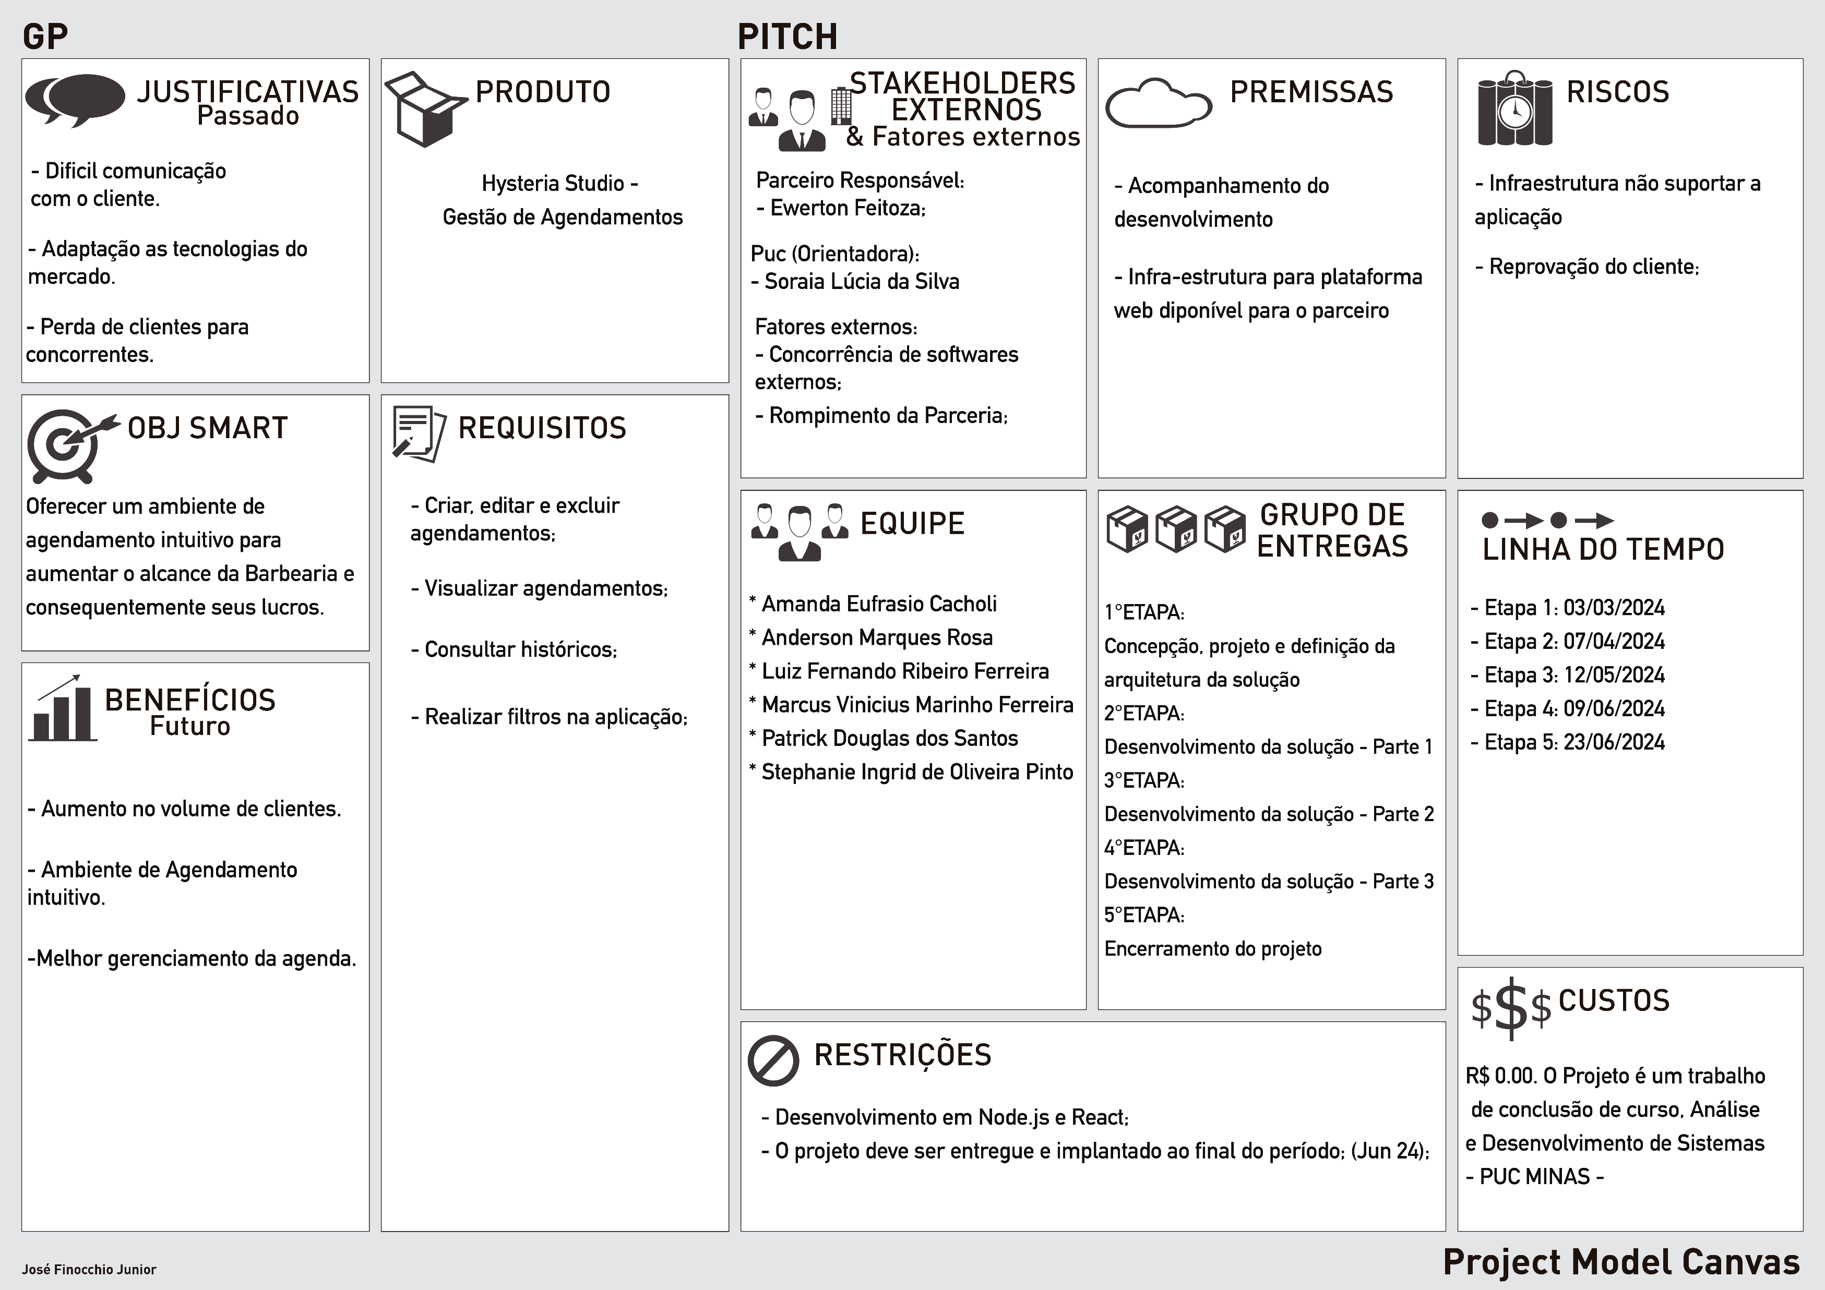
PROJECT MODEL CANVAS
DIAGRAMA DE CASO DE USO
< >

Slide 7
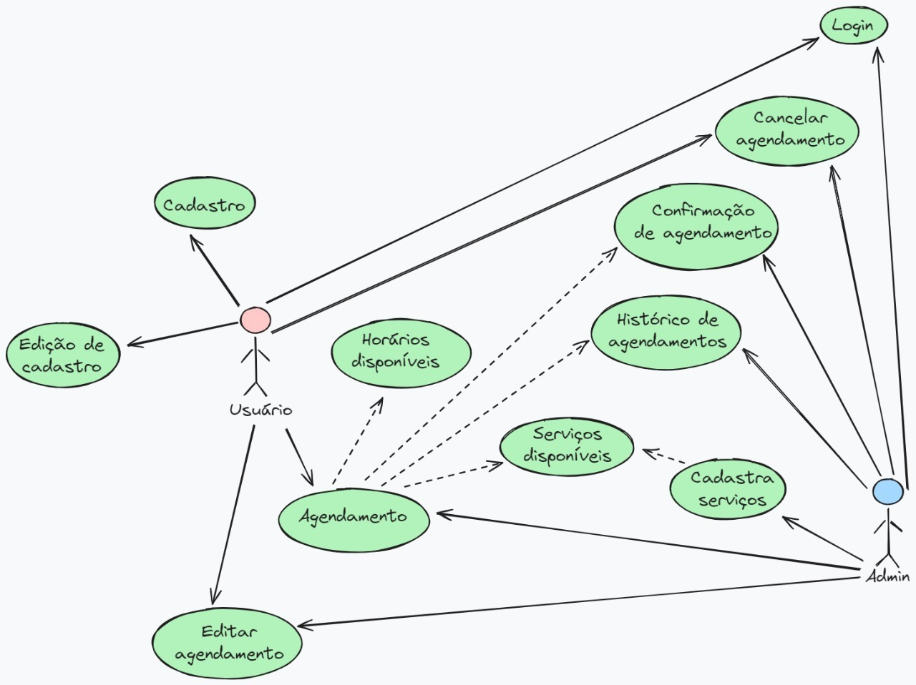
PROJECT MODEL CANVAS
DIAGRAMA DE CASO DE USO
< >

Slide 8





ARQUITETURA E TECNOLOGIAS
*Para as interfaces interativas e dinâmicas do usuário, será utilizada a biblioteca front-end React JS. O desenvolvimento do back-end será realizado com o Node.js, que se comunicará com o banco de dados MySQL.
< >
Obrigado!

